Slide 1


Big Data Systems
Project 3 – Big Mobility & IoT Data Stream Analytics
student: Katarina marinović
Broj indeksa: 1633

Slide 2




Tehnologije korišćene u projektu
Apache Spark
Hadoop
Docker
Kafka

Slide 3
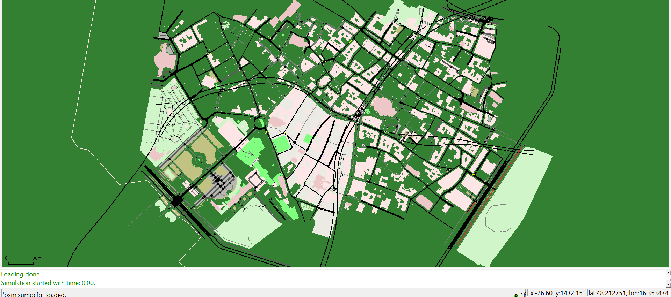
Korišćeni skup podataka
U projektu je korišćen skup podataka emission1.csv, koji sadrži podatke o izduvnim gasovima automobila u Beču, kreiran uz pomoć SUMO simulatora podataka.

Slide 4
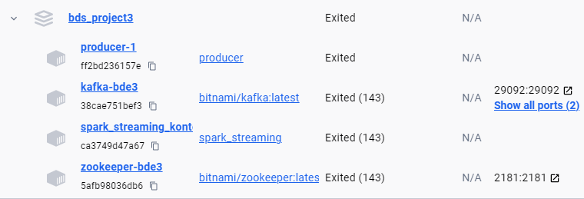
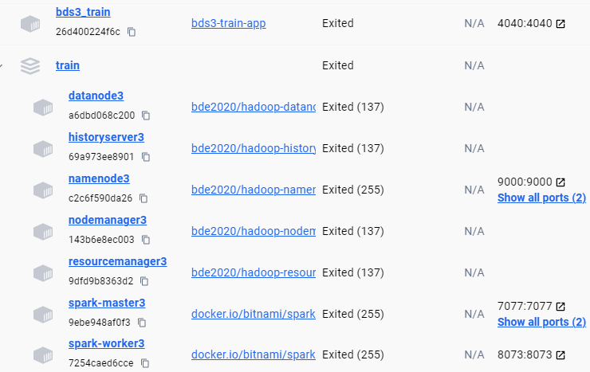
Organizacija Docker kontejnera

Slide 5
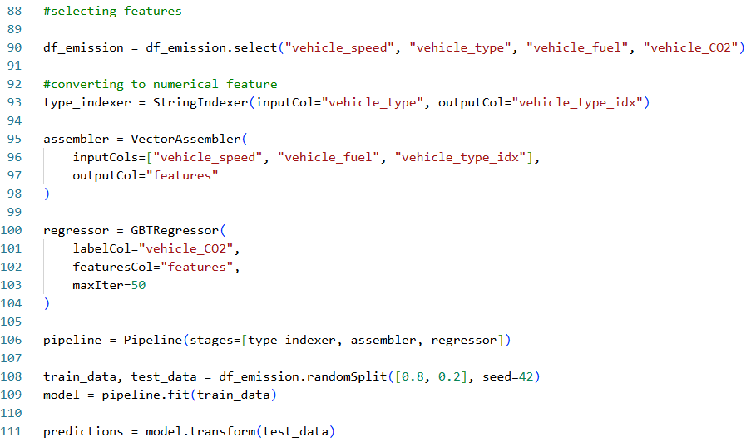
Na slajdu je prikazan model mašinskog učenja za predikciju emisije ugljen-dioksida na osnovu tipa, brzine i potrošnje goriva vozila. Model koristi algoritam Gradient Boosted Trees i realizovan je u okviru PySpark biblioteke.

Slide 6
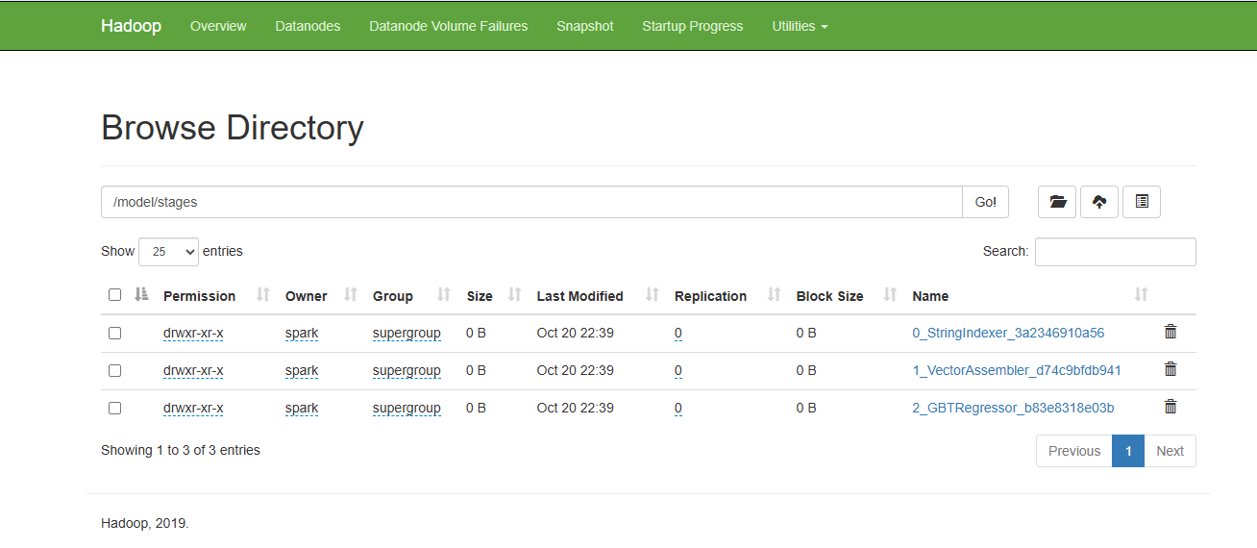


Model se čuva na HDFS-u
Evaluacija modela
Test RMSE (Root Mean Squared Error)
Test $R^{2}$ (koeficijent determinacije)

Slide 7
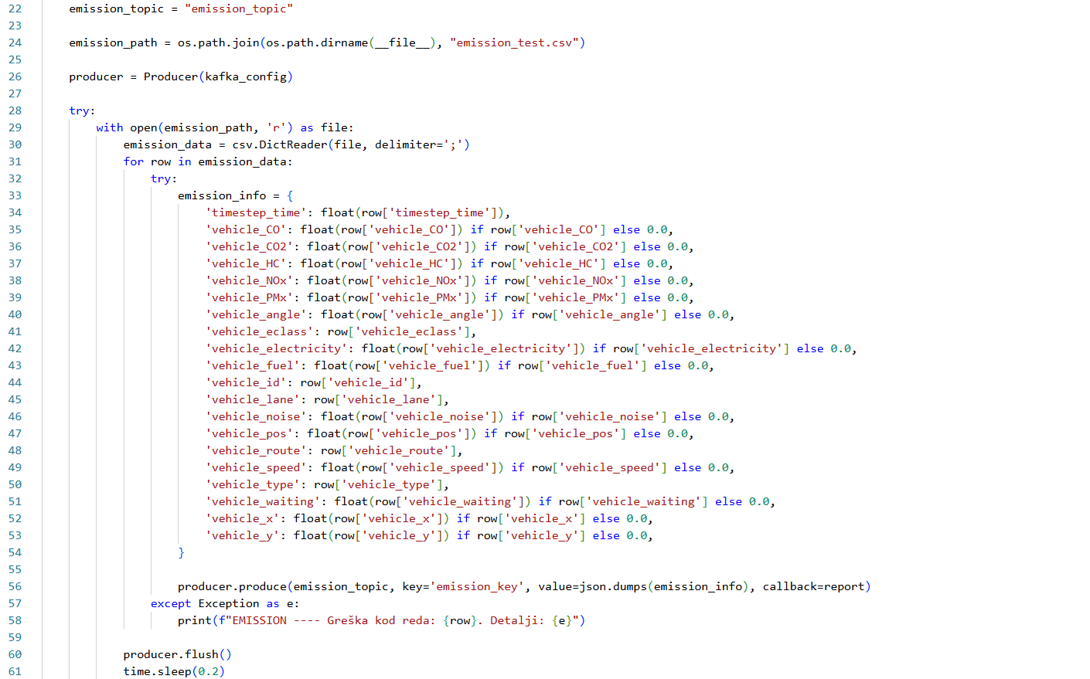
Slanje podataka na Kafka topic

Slide 8
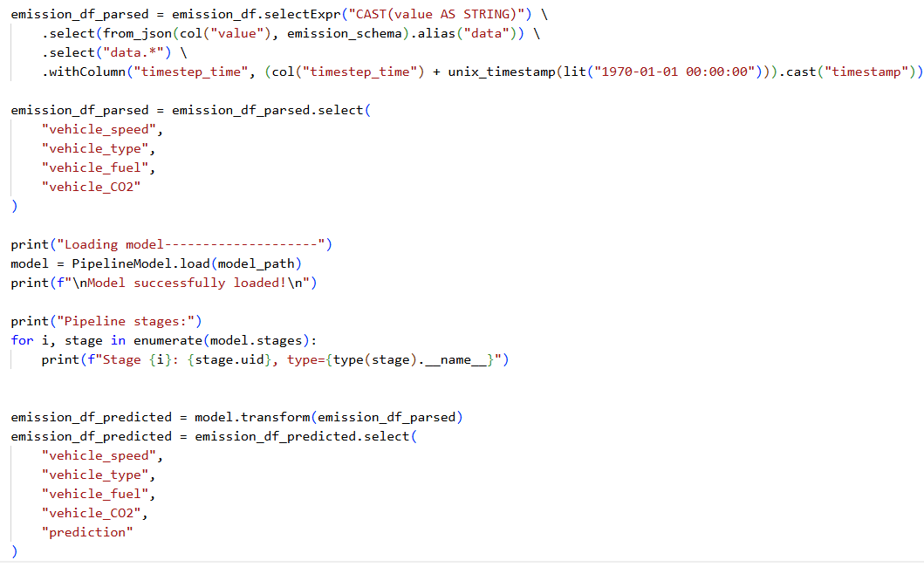
Skripta spark_streaming.py učitava podatke sa kafka topic-a i nad njima primenjuje model učitan sa HDFS-a

Slide 9
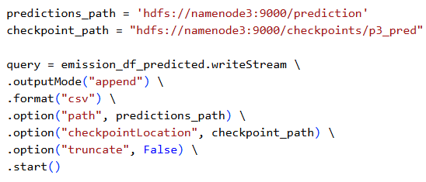
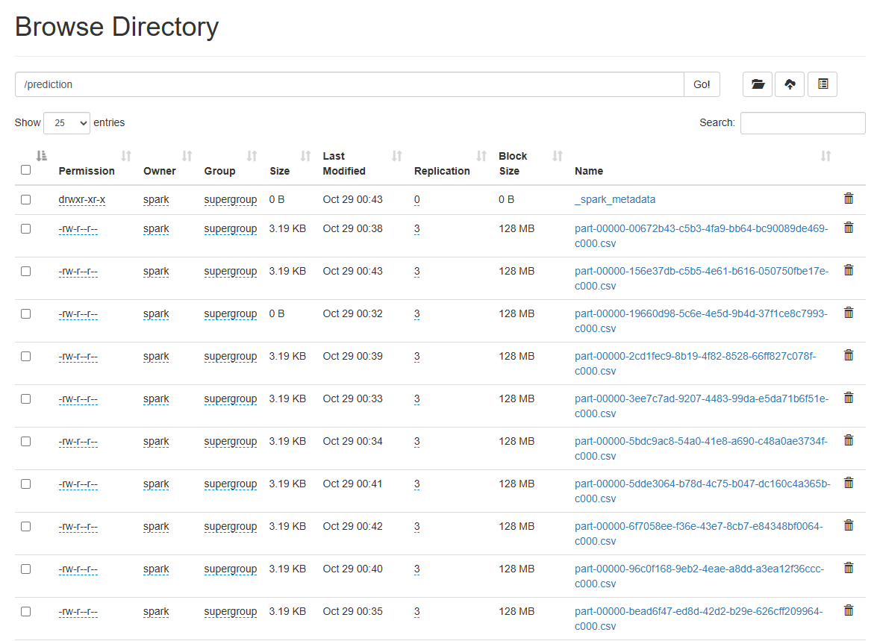
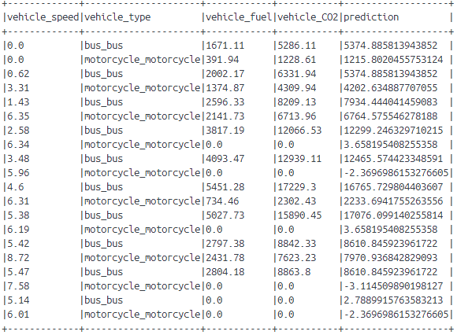
Predikcije se upisuju na HDFS

